Slide 1
パズルダービー
デザイン改修用 トーン＆マナー
2016/04/12

Slide 2
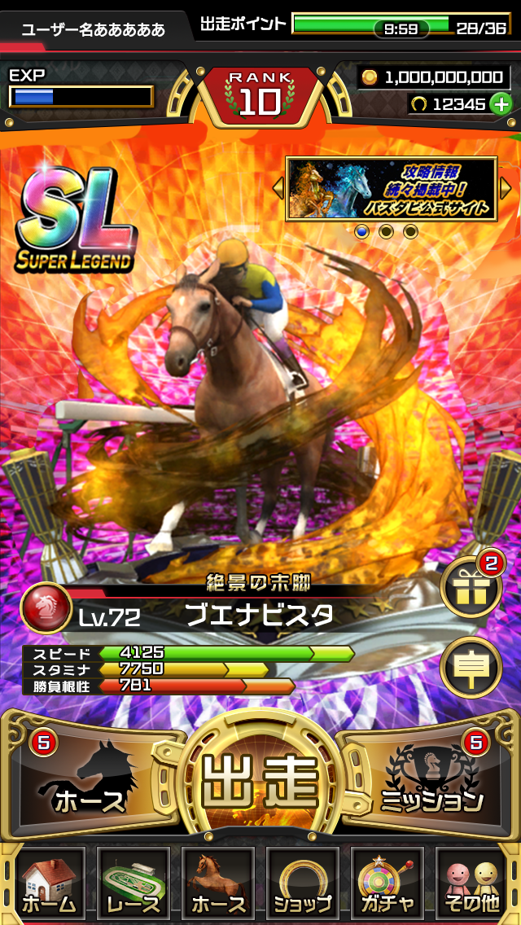
改修ポイント
デジタル×金装飾
既存のデジタルな印象を残しつつ、馬具モチーフや英国風文様を用いた金装飾でLOOKをリッチな印象に昇華。
レイアウトもタッチ頻度を加味したユーザビリティに優れた構成を意識。
【カラーリング】
ベースカラー ：ブラック系
キーカラー ：ゴールド系（※スペキュラは抑え気味）
アクセントカラー ：レッド、グリーン
【フォント】
「FOT-花風テクノ std」をメインとして使用
一部「FTT-UD角ゴ_ラージ 」を使用
【光源】
左上を光源に右下に向かって照らしています。
「角度設定は140度」
【ボタン】
押せるボタンは立体的にする。
表面に光沢の効果を施す。

Slide 3
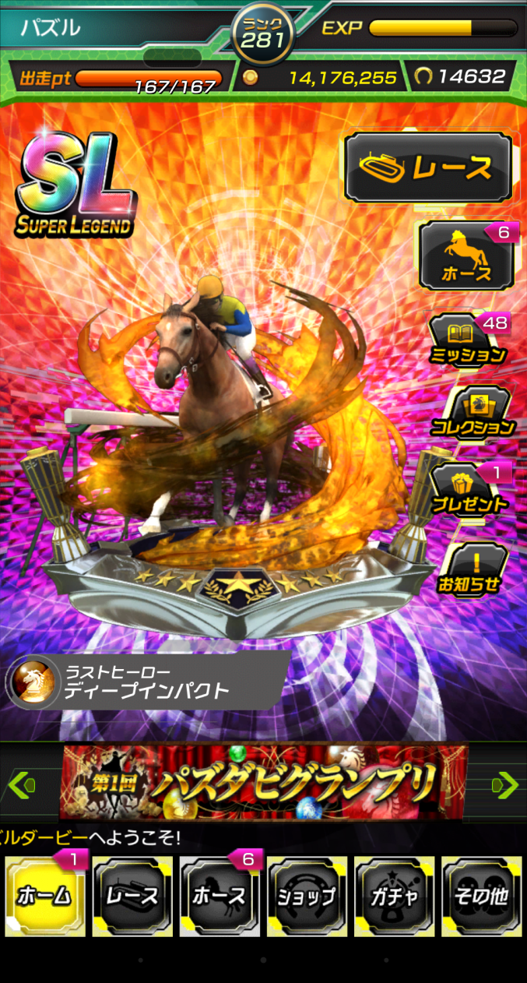

改修イメージ（ホーム画面）
【Oｌｄ】
【New】

Slide 4
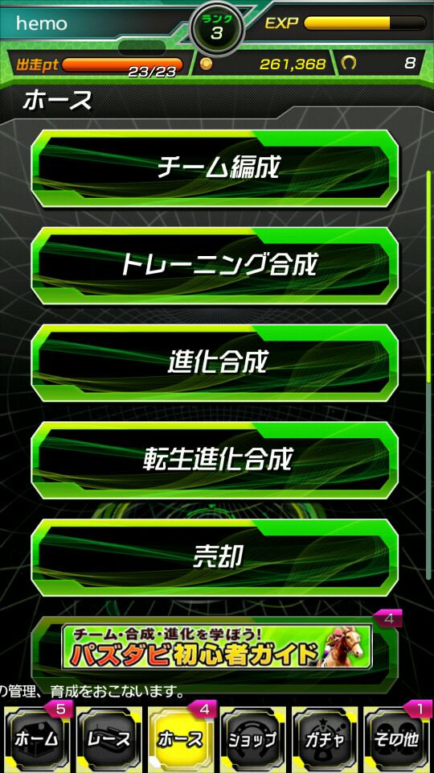
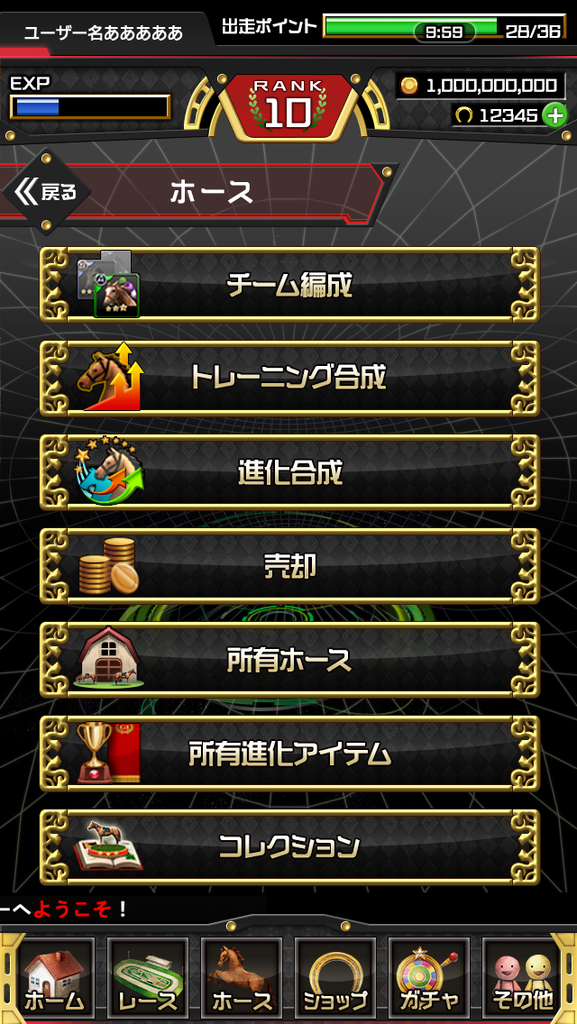
改修イメージ（ホースメニュー画面）
【Oｌｄ】
【New】

Slide 5
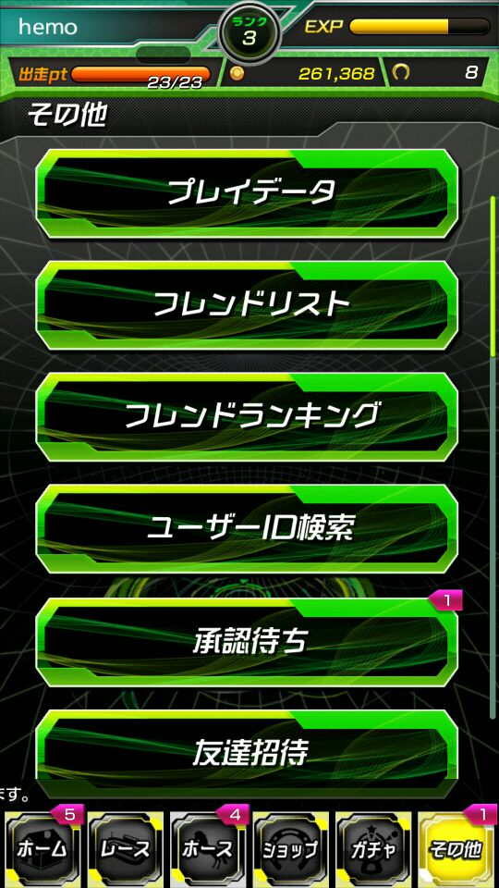
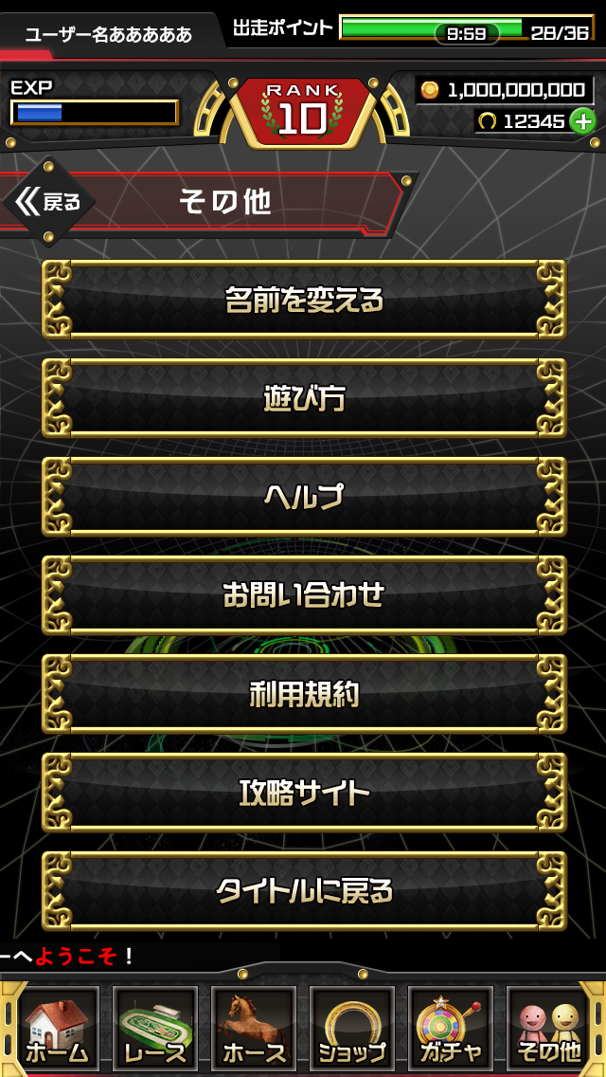
改修イメージ（その他画面）
【Oｌｄ】
【New】

Slide 6
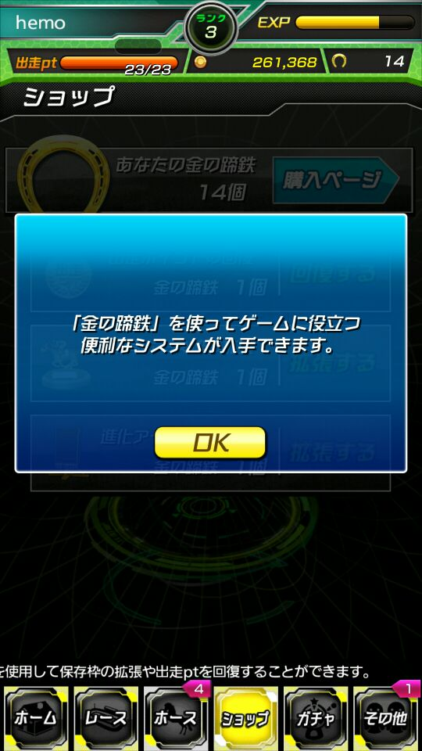
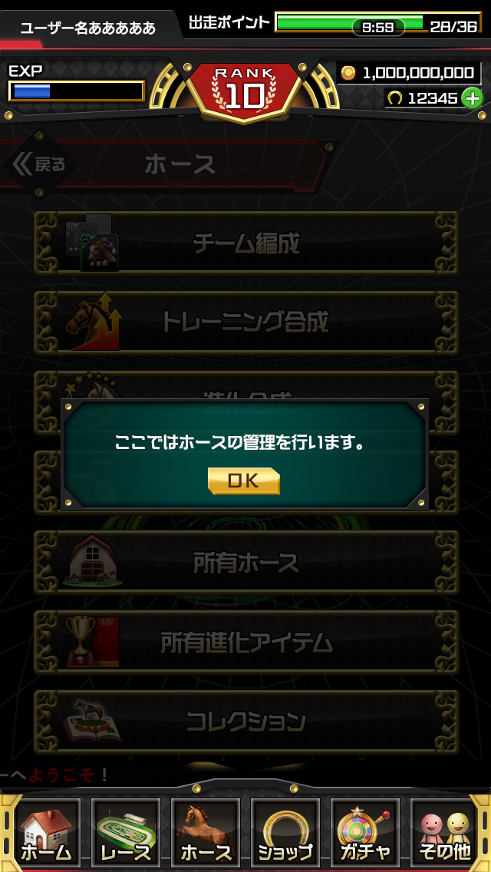
改修イメージ（ポップアップウインド）
【Oｌｄ】
【New】

Slide 7
①ホーム画面(配置移動)
【Oｌｄ】
【New】

Slide 8
①ホーム画面（詳細）
【ヘッダー】
・ユーザー名：全角10文字
→フォント：FTT-UD角ゴ_ラージ DB Regular 、18pt
・その他テキスト：
→フォント：FOT-花風テクノ std
・お金：10億(10桁) 、16pt
・金の蹄鉄：万(5桁) 、16pt
・【バナー】３バナースライド式
→サイズ：252*72pixel
【馬名＆ゲージ】
・属性玉を配置する。
・レベル：24pt
・肩書：22pt
→レアリティが低い馬は非表示とする。
・馬名：30pt
・ゲージパラメーター：16pt
・【更新お知らせ】
数値：18pt

Slide 9
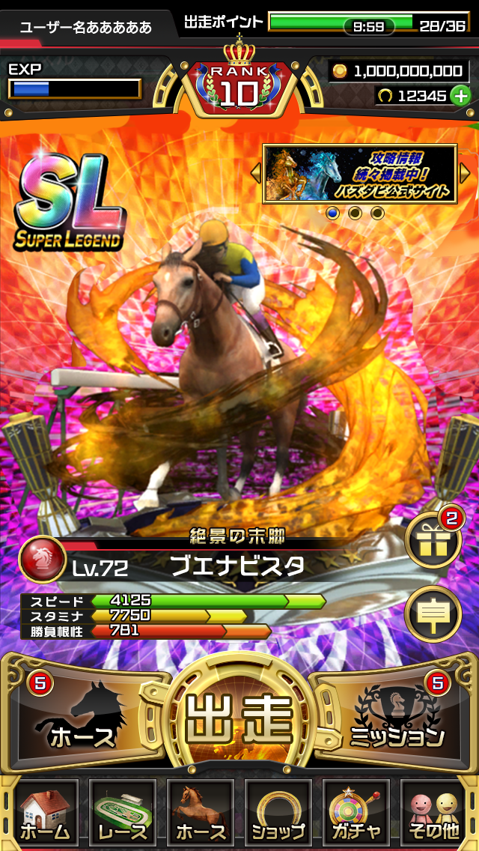
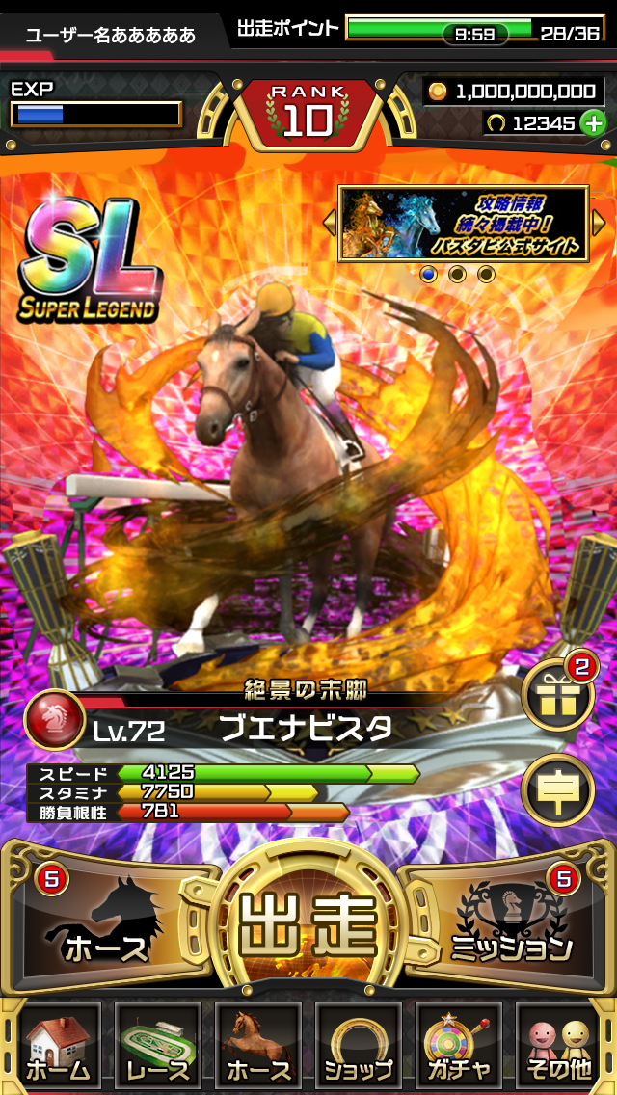
①ホーム画面（RANKの表現）
【RANK】
・15パターン用意
1～5段階 ：月桂冠の葉が伸びていくor色変化
6～10段階 ：リボンを追加、段階毎に伸びていくor色変化
11～15段階 ：王冠を追加。王冠が派手になっていく。
・ランク数値 ：36pt
【min】
【max】

Slide 10
②ホースメニュー画面（配置移動）
【Oｌｄ】
【New】

Slide 11
②ホースメニュー（詳細）
【画面タイトル】
・以前よりタイトル領域を大きく確保
「戻る」ボタンが必要な画面にはレイアウト
・タイトル文字：29pt
【ボタン】
・フレームを横に長く、フレーム間も詰める。
・新規：イメージアイコンを左側に配置。
フレームから飛び出すくらいのサイズでレイアウト
・文字：29pt

Slide 12
③その他メニュー（詳細）
【画面タイトル】
・以前よりタイトル領域を大きく確保
「戻る」ボタンが必要な画面にはレイアウト
【ボタン】
・ホースメニュー画面を流用し、テキストのみ変更。
※アイコンは配置しない。

Slide 13
④ポップアップウインド（詳細）
【ポップアップウインド】
・汎用的に使用
チュートリアル・初回ログイン時/日・インゲーム中敵スキル発動時
で表示。
・「OK」ボタンも変更
・文字：29pt

